Slide 2
Ca nhập lễ
Vinh Danh Chúa Ba Ngôi
Đỗ Vy Hạ

Slide 3
Tk1: Trong tâm tình đơn sơ con tiến vào đền thánh Chúa Trời, xin dâng lời chúc tụng Ngài là Ðấng tác sinh muôn loài.

Slide 4
**: Con tâm thành tri ân tình thương Chúa biết bao cao vời. Ngài đã hướng dẫn con vào đời, cho con được gọi Ngài là Cha.

Slide 5
Đk: Vinh danh Chúa Cha uy hùng toàn năng. Vinh danh Chúa Con cứu độ nhân trần. Vinh danh Thánh Linh chính nguồn ủi an. Vinh danh Ba Ngôi đến tận ngàn thu.

Slide 6
Tk2: Trong tâm tình tin yêu con bước vào phục bái kính thờ. Chính Chúa là sức mạnh, là nguồn sống nơi con nương nhờ.

Slide 7
**: Xin dâng trọn đời con tựa em bé nép bên tay mẹ. Tìm giòng sữa mát thơm đậm đà Chúa hãy thương hộ phù chở che.

Slide 8
Đk: Vinh danh Chúa Cha uy hùng toàn năng. Vinh danh Chúa Con cứu độ nhân trần. Vinh danh Thánh Linh chính nguồn ủi an. Vinh danh Ba Ngôi đến tận ngàn thu.

Slide 10
KINH VINH DANH

Slide 11
Chủ tế: Vinh danh Thiên Chúa trên các tầng trời. A+B: Và bình an dưới thế cho người thiện tâm.

Slide 12
A: Chúng con ca ngợi Chúa.
B: Chúng con chúc tụng Chúa. A: Chúng con thờ lạy Chúa.
B: Chúng con tôn vinh Chúa.

Slide 13
A: Chúng con cảm tạ Chúa vì vinh quang cao cả Chúa.
B: Lạy Chúa là Thiên Chúa, là Vua trên trời, là Chúa Cha toàn năng.

Slide 14
A: Lạy con một Thiên Chúa, Chúa Giêsu Kitô.
B: Lạy Chúa là Thiên Chúa, là Chiên Thiên Chúa là Con Đức Chúa Cha.

Slide 15
A: Chúa xóa tội trần gian, xin thương xót chúng con.
B: Chúa xóa tội trần gian, xin nhậm lời chúng con cầu khẩn.

Slide 16
A: Chúa ngự bên hữu Đức Chúa Cha, xin thương xót chúng con.
B: Vì lạy Chúa Giêsu Kitô, chỉ có Chúa là Đấng Thánh.

Slide 17
Chỉ có Chúa là Chúa, chỉ có Chúa là đấng tối cao.
A+B: Cùng Đức Chúa Thánh Thần trong vinh quang Đức Chúa Cha.
Amen.

Slide 18
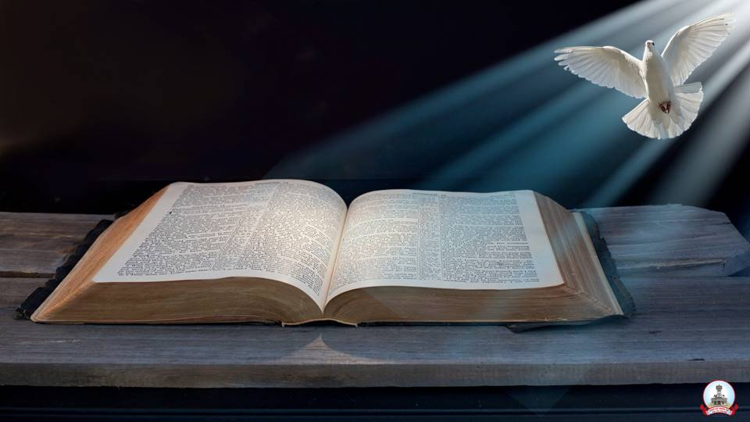
Bài đọc 1
Bài trích sách Xuất Hành
Đức Chúa! Đức Chúa! Thiên Chúa
Nhân hậu và từ bi.

Slide 19
Đáp Ca
Vinh Danh Ba Ngôi
Đỗ Vy Hạ
02 câu

Slide 20
Đk: Vinh danh Chúa Cha uy hùng toàn năng. Vinh danh Chúa Con cứu độ nhân trần.

Slide 21
***: Vinh danh Thánh Linh chính nguồn ủi an. Vinh danh Ba Ngôi muôn đời không ngơi.

Slide 22
Tk1: Trong tâm tình đơn sơ. Con tiến vào đền thánh Chúa Trời. Xin dâng lời chúc tụng Ngài là Đấng tác sinh muô loài. Con tâm thành tri ân.

Slide 23
***: Tình thương Chúa xiết bao cao vời Ngài đã hướng dẫn con vào đời. Cho con được gọi Ngài là Cha.

Slide 24
Đk: Vinh danh Chúa Cha uy hùng toàn năng. Vinh danh Chúa Con cứu độ nhân trần.

Slide 25
***: Vinh danh Thánh Linh chính nguồn ủi an. Vinh danh Ba Ngôi muôn đời không ngơi.

Slide 26
Tk2: Trong tâm tình tin yêu. Con bước vào phục bái kính thờ Chúa chính là sức mạnh, là nguồn sống nơi con nương nhờ.

Slide 27
***: Xin dâng trọn đời con Tựa em bé nép trog tay mẹ. Tìm giòng sữa mát thơm đậm đà. Chúa hãy tương hộ phù chở che.

Slide 28
Đk: Vinh danh Chúa Cha uy hùng toàn năng. Vinh danh Chúa Con cứu độ nhân trần.

Slide 29
***: Vinh danh Thánh Linh chính nguồn ủi an. Vinh danh Ba Ngôi muôn đời không ngơi.

Slide 30
Bài đọc 2
Bài trích thư thứ hai của thánh Phaolô Tông Đồ
Gửi tín hữu Cô-rin-tô
Ân sủng của Chúa Giê-su Ki-tô, tình thương của Chúa Cha, và ơn hiệp thông của Chúa Thánh Thần

Slide 31
Alleluia-alleluia: Sáng danh Đức Chúa Cha, Đức Chúa Con và Đức Chúa Thánh Thần, sáng danh Thiên Chúa, Đấng đang có đã có, và sẽ đến. Alleluia.

Slide 34
KINH TIN KÍNH

Slide 35
Tôi tin kính một Thiên Chúa là Cha toàn năng, Đấng tạo thành trời đất, muôn vật hữu hình và vô hình.

Slide 36
Tôi tin kính một Chúa Giêsu Kitô, Con Một Thiên Chúa, Sinh bởi Đức Chúa Cha từ trước muôn đời.

Slide 37
Người là Thiên Chúa bởi Thiên Chúa, Ánh Sáng bởi Ánh Sáng, Thiên Chúa thật bởi Thiên Chúa thật,

Slide 38
được sinh ra mà không phải được tạo thành, đồng bản thể với Đức Chúa Cha: nhờ Người mà muôn vật được tạo thành.

Slide 39
Vì loài người chúng ta và để cứu độ chúng ta, Người đã từ trời xuống thế.

Slide 40
Bởi phép Đức Chúa Thánh Thần, Người đã nhập thể trong lòng Trinh Nữ Maria, và đã làm người.

Slide 41
Người chịu đóng đinh vào thập giá vì chúng ta, thời quan Phongxiô Philatô; Người chịu khổ hình và mai táng, ngày thứ ba Người sống lại như lời Thánh Kinh.

Slide 42
Người lên trời, ngự bên hữu Đức Chúa Cha, và Người sẽ lại đến trong vinh quang để phán xét kẻ sống và kẻ chết, Nước Người sẽ không bao giờ cùng.

Slide 43
Tôi tin kính Đức Chúa Thánh Thần là Thiên Chúa và là Đấng ban sự sống, Người bởi Đức Chúa Cha và Đức Chúa Con mà ra,

Slide 44
Người được phụng thờ và tôn vinh cùng với Đức Chúa Cha và Đức Chúa Con: Người đã dùng các tiên tri mà phán dạy.

Slide 45
Tôi tin Hội Thánh duy nhất thánh thiện công giáo và tông truyền.

Slide 46
Tôi tuyên xưng có một Phép Rửa để tha tội. Tôi trông đợi kẻ chết sống lại và sự sống đời sau. Amen.

Slide 48
Ca Dâng Lễ DÂNG LÊN BA NGÔI

Slide 49
Tk1: Xin dâng kính Chúa Cha tâm tình đoàn con tha thiết. Cảm tạ Chúa muôn nghìn đã đựng nên con trên đời.

Slide 50
Đk: Xin dâng lên Ba Ngôi lòng thành tri ân muôn đời. Xin dâng lên Ba Ngôi lòng thành tri ân muôn đời.

Slide 51
Tk2: Xin dâng kính Chúa Con tâm tình đoàn con thơ bé. Cảm tạ Chúa muôn nghìn cứu chuộc muôn dân trên đời.

Slide 52
Đk: Xin dâng lên Ba Ngôi lòng thành tri ân muôn đời. Xin dâng lên Ba Ngôi lòng thành tri ân muôn đời.

Slide 53
Tk3: Xin dâng kính Thánh Linh tâm tình đoàn con tin mến. Cảm tạ Chúa muôn nghìn xuống đầy ơn thiêng chan hòa.

Slide 54
Đk: Xin dâng lên Ba Ngôi lòng thành tri ân muôn đời. Xin dâng lên Ba Ngôi lòng thành tri ân muôn đời.

Slide 57
Ca Nguyện Hiệp Lễ
MẦU NHIỆM BA NGÔI
Thành Nam

Slide 58
Tk1: Vạn vật hiện hữu là do Chúa Cha tác thành. Chuộc tội nhân thế là Cứu Chúa Ngôi Hai.

Slide 59
***: Thánh Thần tình yêu, nhờ tình Cha nâng đỡ. Hết muôn muôn loài sống nhờ ơn Cha ban.

Slide 60
Đk: Xin cho Danh Thánh Cha rạng ngời, hôm nay và đến muôn đời. Xin cho triều đại Cha mau đến, hiển trị trên ngàn muôn muôn nơi.

Slide 61
Tk2: Ngàn vạn sinh linh được Cha dưỡng nuôi đêm ngày. Tình Người chan chứa nhuần thấm khắp dương gian.

Slide 62
**: Tháng ngày bình yên, nhờ tình Cha nâng đỡ. Hết muôn muôn loài sống nhờ ơn Cha ban.

Slide 63
Đk: Xin cho Danh Thánh Cha rạng ngời, hôm nay và đến muôn đời. Xin cho triều đại Cha mau đến, hiển trị trên ngàn muôn muôn nơi.

Slide 64
Tk3: Hiệp cùng Ngôi Hai là ta sống trong Cha Ngài. Cùng Nguồn Sức Sống là Chính Chúa Ngôi Ba,

Slide 65
***: Chính Ngài ngày đêm gọi mời ta yêu mến, kết liên thân tình với Ngài trong anh em.

Slide 66
Đk: Xin cho Danh Thánh Cha rạng ngời, hôm nay và đến muôn đời. Xin cho triều đại Cha mau đến, hiển trị trên ngàn muôn muôn nơi.

Slide 69
Ca kết lễ
Bài Ca Hiệp Nhất
Lm. Thành Tâm

Slide 70
Đk: Xin hiệp nhất chúng con nên một trong tình yêu Chúa, xin hiệp nhất chúng con như Ngài liên kết với Cha..

Slide 71
***: Xin giải thoát chúng con xa điều bất hòa chia rẽ, xin kết liên muôn người trong lòng mến Chúa Cha trên trời

Slide 72
Tk1: Vì Ngài được sai đến để tìm chiên khắp nơi xa xôi, vì rằng Cha sai đến, đến đưa về đoàn chiên duy nhất.

Slide 73
***: Thì này nguyện xin Chúa hãy thương ban Thánh Linh của Ngài hiệp nhất chúng con trong Chúa.

Slide 74
Đk: Xin hiệp nhất chúng con nên một trong tình yêu Chúa, xin hiệp nhất chúng con như Ngài liên kết với Cha..

Slide 75
***: Xin giải thoát chúng con xa điều bất hòa chia rẽ, xin kết liên muôn người trong lòng mến Chúa Cha trên trời

Slide 76
Tk2: Người người mọi dân nước cũng là con của Cha trên trời, được Ngài thương cứu vớt bởi một lần hy sinh khổ giá.

Slide 77
***: Thì này nguyện xin Chúa hãy thương ban Thánh Linh của Ngài hiệp nhất chúng con trong Chúa.

Slide 78
Đk: Xin hiệp nhất chúng con nên một trong tình yêu Chúa, xin hiệp nhất chúng con như Ngài liên kết với Cha..

Slide 79
***: Xin giải thoát chúng con xa điều bất hòa chia rẽ, xin kết liên muôn người trong lòng mến Chúa Cha trên trời

Slide 80
Tk3: Tựa ngàn hạt lúa miến xay thành nên bánh thơm ngon lành. Tựa ngàn chùm nho chín, ép nên thành rượu nho tinh khiết.

Slide 81
***: Thì này nguyện xin Chúa hãy thương ban Thánh Linh của Ngài hiệp nhất chúng con trong Chúa.

Slide 82
Đk: Xin hiệp nhất chúng con nên một trong tình yêu Chúa, xin hiệp nhất chúng con như Ngài liên kết với Cha..

Slide 83
***: Xin giải thoát chúng con xa điều bất hòa chia rẽ, xin kết liên muôn người trong lòng mến Chúa Cha trên trời

